Slide 1
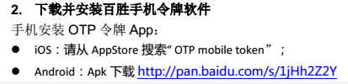
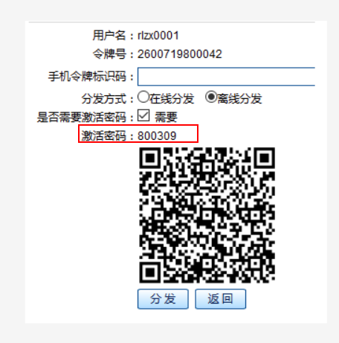
手机安装令牌：
扫一扫图示二维码激活令牌
输入令牌密码
4. 激活

Slide 2
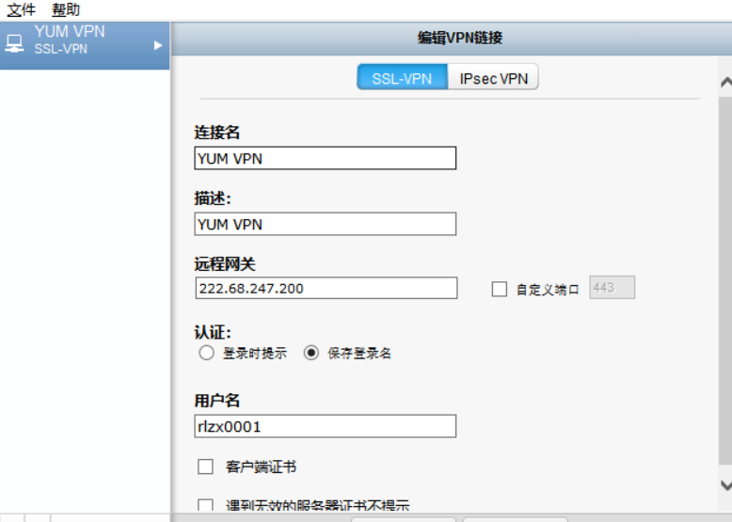
1.VPN连接工具安装连接：Forxitreaderpro.exe
2.建立VPN远程连接：

Slide 3
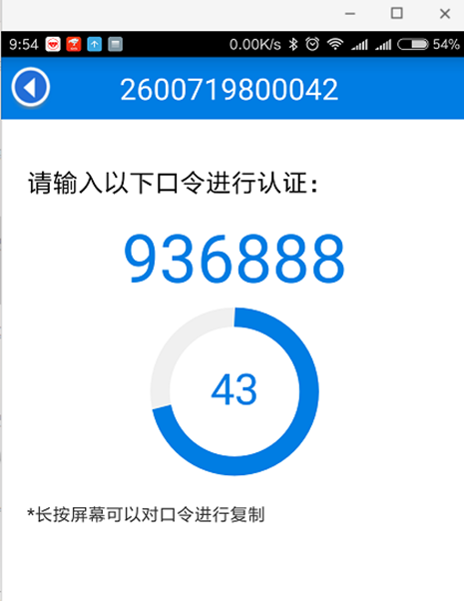
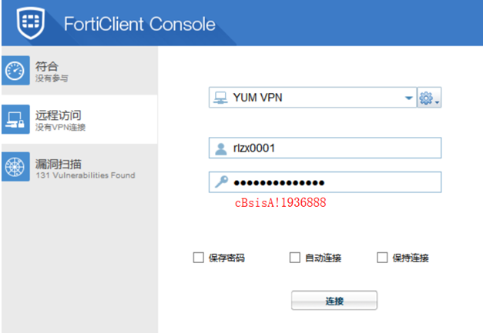
1： 登录密码为：cBsisA!1‘+’ 手机令牌生成的6位密码

